Slide 1
Seminaarin koulu
OKL:n oppilaskunnan historiallinen lippu

Slide 2
Seminaarin koulu
Lähi historiaa ja aikataulu haasteet sekä vaiheistus
Tampereen yliopiston Hämeenlinnan opettajakoulutuslaitos päätettiin siirtää Tampereelle, ilman siirtymäaikaa
Päätös syksyllä 2011, muutto Tampereelle vaiheittain kesällä 2012.
Syystalvella 2011 Suomen yliopistokiinteistöt neuvottelee Hämeenlinnan kaupungin kanssa OKLn ja 350 oppilaan Normaalikoulun muuttamisesta tavalliseksi 700 oppilaan peruskouluksi kaupungin käyttöön.
Suunnittelutehtävä arkkitehdille Joulun välipäivinä 2011
Suunnittelun aikataulutavoite 2012 kesän muutostöiden kuvat valmiit 31.3.2012
Muutostarpeiden kartoitus ja kokonais toteutusaikataulu valmis 31.3.2012
Ensimmäisen vaiheen muutostyöt ja kalustus valmiit koulun alkuun 2012
Toisen vaiheen rakennustyön ja kalustuksen aikataulutavoite helmikuu 2013 (1928 osan puolikas)
Kolmannen vaiheen aikataulutavoite koulun alkuun 2013 (1928 toinen puolikas)
Neljännen vaiheen R ja K aikataulutavoite heinä-elo 2013 (liikuntasali)
Neljäs vaihe (Normaalikoulun vanhan osan luokkatilat) Kesän loppuun 2014
Viides vaihe (Normaalikoulun vanhan osan loput tilat) Kesän loppuun 2015
Kuudes vaihe (Solukoulun osa) Kesän loppuun 2016

Slide 3
Seminaarin koulu
Suunnittelun laadulliset haasteet ja tavoitteet
Seminaarin koulusta päätettiin tehdä ”Terve Talo” periaatteiden mukainen Perusvaatimusta korkeamman sisäilman laadun kohde.
Seminaarin koulu päätettiin toteuttaa RYM SHOK Indoor Environments nimisen TEKESin suurhankkeen Uusien Oppimisympäristöjen pilottiprojektina. Pilotin muutoksia tullaan tekemään sekä sisä- että ulko-oppimisympäristöissä ja kalustuksessa. Mm. pienryhmätiloja ja monikäyttöisiä tiloja lisätään mahdollisimman paljon jotta rakennuksesta saataisiin pedagogisesti taipuisa.
Seminaarin koulun vanhimmat osat (1928 ja 1952) päätettiin suunnitella erityisellä pieteetillä yhteistyössä Museoviraston kanssa aikataulusta huolimatta. (1928 osa on rakennussuojelulailla suojeltu rakennus)
Päätettiin päästä niin lähelle nykyvaatimuksia mm. wc määrien mitoituksessa kuin mahdollista.
Päätettiin testata opettajan huoneiden osalta toimistotiloissa tämän päivän parhaaksi ratkaisuksi osoittautunutta monitilaratkaisua muunnellen opettajahuonekäyttöön.
Päätettiin testata Philips School Vision valaistusta ja sen toimivuutta yhdessä luokkahuoneessa.
Päätettiin tehdä ruokaloista monioppimistiloja (ryhmätyötilaa, läksyjen tekotilaa, iltapäivätoiminnan mahdollistavaa tilaa jne.) ruokailuajan ulkopuolella.
Päätettiin että koulusta tehdään niin esteetön kuin se on mahdollista vanhassa rakennuksessa, jotta pysyvästi tai väliaikaisesti liikuntarajoitteiset oppilaat eivät eriytyisi muista tarpeettomasti.

Slide 4
Seminaarin koulu
Kohteen ominaisuuksista johtuvat haasteet
Suunnittelun lähtötiedot puutteelliset lähtötilanteessa (huom. Nopea hallinnollinen päätös). Mm. lähtötieto piirustukset cad muotoisena ei-ajantasaiset, alkuperäiset paperiset versiot ja muutossuunnitelmat oli haettava useista lähteistä, Rakennushistoriallinen selvitys tekemättä vaikka suojelukohde, sisäilmatutkimukset, kuntokartoitukset, asbestikartoitukset lähtötilanteessa vielä osittain tekemättä.
Osa suunnittelukohteesta suojeltu kovimmassa kategoriassa eli rakennussuojelulain nojalla
Koko kohteen suojeluarvojen uudelleen harkinta päälle prosessin aikana. Vanha suojelupäätös rajautui vain vanhimman osan julkisivuihin, käytäviin ja porrashuoneisiin.
Lähtötilanteessa tilat eivät tue uusia pedagogisia menetelmiä; pienryhmätoimintaa, pariopettajuutta.
Lähtökohtana ns. jäykkä rakennus eli muuntojoustavuus heikko
Lähtötilanteessa esteettömyys otettu heikosti huomioon.
Lähtötilanne palonturvan ja pelastautumisen suhteen ei vastaa nykymääräyksiä vanhimmilla osilla.
Lähtötilanteessa osassa koulua ”Julkiset – Puolijulkiset - Puoliyksityiset –Yksityiset” tilat sekoittuvat joka aiheuttaa tilojen toimimattomuutta. Myös siirtymissä eriluonteisista tiloista toisiin ylihyppyjä joka aiheuttaa viihtyvyys ongelmia.
Piha-alue jäsentymätön sekä kadun varressa että etenkin sisäpihalla. Autoliikenne ja kuljetusliikenne lähtötilanteessa sekaisin ja risteili aiheuttaen päivittäisiä vaaratilanteita. Toinen jätepiste lasten leikkipihan viereisessä sisäpihalla.

Slide 5
Seminaarin koulu
Pedagogiset haasteet/erityispiirteet
Koulussa toteutetaan useanlaisia uuden pedagogian ratkaisuja, pariopettajuutta, erilaista ryhmäytymistä, unkarilaista matematiikan opetuksen metodia jne. opettajien autonomia opetustavoissa edellyttää erikokoisia muunneltavia tiloja ja pienryhmätiloja.
Koulun käyttäjäryhmiin kuuluu esteettömyyttä vaativia oppilaita.
Koulun käyttäjäryhmiin kuuluu rajoittuneen havainto/reaktiokyvyn omaavia oppilaita.
Koulun käyttäjäryhmiin kuuluu maahanmuuttajaoppilaita omine eritystarpeineen.
Kohteen tilalliset haasteet
Oppilasmäärä 350stä 700 oppilaaseen. Opettajien ja henkilökunnan määrä lähes 100.
Lisäksi suunnitteluohjelmaan tuli viisi väistöluokkaa ja perhetukikeskuksen tilat ja terveydenhuoltotilat.
Muiden kuin luokkatilojen ilta ja viikonloppukäyttö mahdollistettava.
Tilapäismajoitus kesäaikaan mahdollistettava ”Maisema”-osaan
Päätettiin että koulua ei laajenneta vaan oppilaiden määrän kasvusta huolimatta pysytään olemassa olevan massan sisällä ja perusparannetaan sitä vastaamaan nykyvaatimuksia käytön ja rakennuslain suhteen.

Slide 6
Seminaarin koulu
Mitä selvityksiä rakennuksista on tehty tähän mennessä? (vuonna 2012)
Selvityksistä osa on tehty kaikista rakennuksista ja eritysselvitykset tarpeellisin osin.
Huomattava määrä sisäilmatutkimuksia ja täsmennysmittauksia.
Rakennushistoriallinen selvitys 1928 osasta (RHS) jota täydennetään uusien löydösten myötä.
Rakennustekniset kuntotutkimukset ja kuntoarviot
Asbestikartoitukset
Talotekniset kuntokartoitukset
Eritystyösuunnitelmat kaikille osille joissa todettu itiöitä
PAH-mittaukset (löytynyt kreosiitti)
Huomattava määrä väriportaita alkuperäisvärien selvittämiseksi 1928 osalla
Turvallisuus selvitys ja palotekninen suunnitelma

Slide 7
Seminaarin koulu – Mitä muutoksilla saavutetaan ?
TERVEELLISYYS JA TURVALLISUUS
Kouluun saavutetaan terveellinen sisäilma (ei home ja kosteusvaurioita tai riskirakenteita)
Koulusta tulee rakennuskemiallisesti terveellinen (ei PAH yhdisteitä, ei asbestia, ei avoimia akustovilloja, ei minkäänlaisia emissioivia materiaaleja)
Koulun sisäilma saadaan huipputasoiseksi (terve talo periaatteiden mukainen ilmanvaihto)
Salaojittamattomat rakennukset salaojitetaan ja pintavesien poisto hoidetaan kuntoon
Kattojen vuotoriskit poistetaan ja käytön aikaisen inhimillisen riskin mahdollisuutta vähennetään
Koulu tulee korkeatasoisesti paloturvalliseksi (riittävät poistumistiet, EI 30 paloporrashuoneet savunpoistojärjestelmällä, ei palavia rakenteita, nykyaikainen alkusammutuskalusto ja automaattinen paloilmoitinjärjestelmä)
Pihatilassa erotetaan selkeästi auto- ja jalankulkuliikenteen alueet toisistaan
Saattoliikenne, koulukuljetukset ja huoltoliikenne selkeytetään
Jätteet ja huoltoliikenne sijoitetaan pois pihatilasta
Pyörä- ja autopaikoitus selkeytetään
Pihakasvien myrkyllisyys tarkastetaan ja mahdolliset myrkkykasvit poistetaan
Esteettömyys saavutetaan oppilaille lähes koko rakennuskompleksiin (ei kaikille historiallisille osille)

Slide 8
Seminaarin koulu – Mitä muutoksilla saavutetaan ?
OPPIMISYMPÄRISTÖ (arkkitehtuurin näkökulmasta)
Luokka ja ryhmätyötilojen äänimaailma rauhalliseksi kaikissa oppimistiloissa (huoneakustiikka)
Parannetaan tilakokemuksen toimivuutta tilasta toiseen liikuttaessa – parannetaan viihtyisyyttä
(julkinen – puolijulkinen – puoliyksityinen - yksityinen tilasiirtymät eheytetään)
WC tiloja lisätään merkittävästi (huomioiden myös erityistarpeiset oppilaat)
Heikosti valvottavissa olevia alueita suljetaan ja puretaan (kiusaamisen mahdollisuus minimiin)
Lisätään merkittävästi pienryhmätiloja ja monitoiminnallisia tiloja (pedagogisesti taipuisa koulu)
Opettajien tilat tehdään helposti lähestyttäviksi ja yhteistyötä tukeviksi kohtaamispaikoiksi
Parannetaan pariopettajuuden tilaratkaisuja
Testataan monitilaratkaisun toimivuutta opettajahuoneympäristössä
Testataan uudenlaisia oppimiskalusteita ja kalustuksia ja niiden vaikuttavuutta oppimiseen
Testataan pienryhmä ja monioppimistilojen vaikuttavuutta oppimiseen ja ryhmäyttämiseen
Testataan valaistustekniikan tuomia mahdollisuuksien vaikuttavuutta oppimiseen (Philips School Vision valaistus aluksi Mamu-luokkaan)
Pihatilasta tehdään oppimisympäristö (aktivoiva oppimisympäristö)
Kehitetään liikuntasalia vastaamaan uusiin liikuntaharrastus mahdollisuuksiin ja iltakäyttöön
Kehitetään ulkoliikuntapaikkoja myös lähiliikuntapaikoiksi

Slide 9
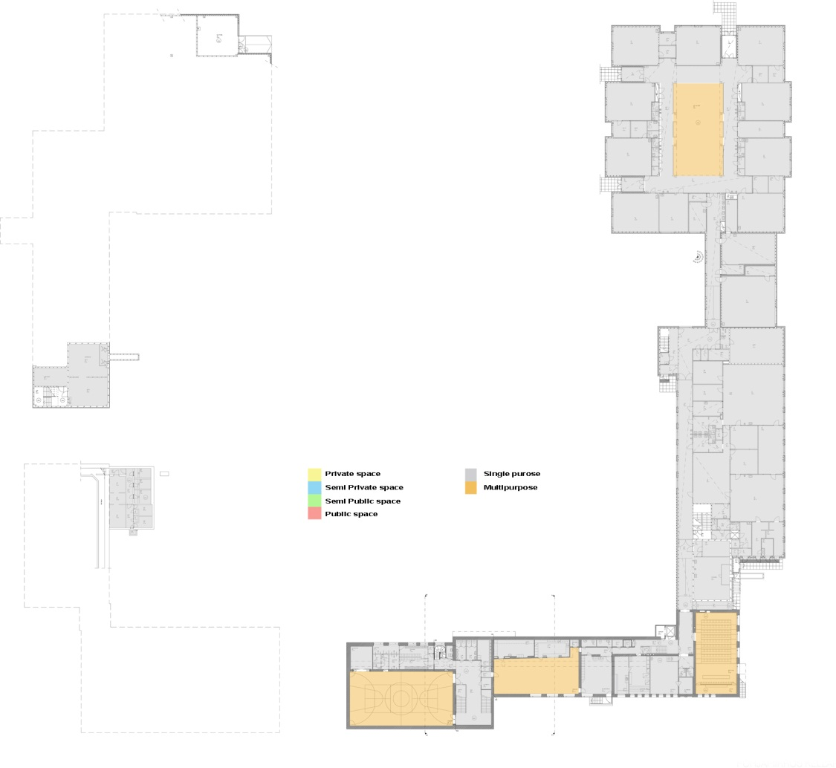
Seminaarin koulu – Monikäyttöiset tilat ja tilamuutokset 2012
Kellari krs.
”Maisema”
Terapiatila
Opettajien huone
VSS
Käsityön tilat
Opett.sos.tila
Pieni Auditorio
IP toimintatila
Pieni liikuntasali

Slide 10
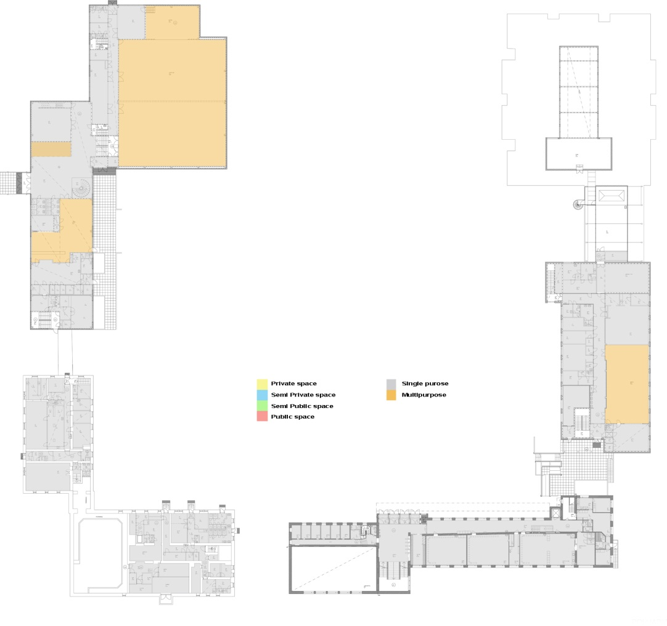
Seminaarin koulu – Monikäyttöiset tilat ja tilamuutokset 2012
1.krs
Iso liikuntasali
Ruokala ”Seminaari”
Terveyshuolto
Autistien IP tila
Opettajien huone
Ruokala ”Norssi”
Autistien luokkatilat
Mamu-luokka
Pienryhmätiloja
WC tiloja

Slide 11
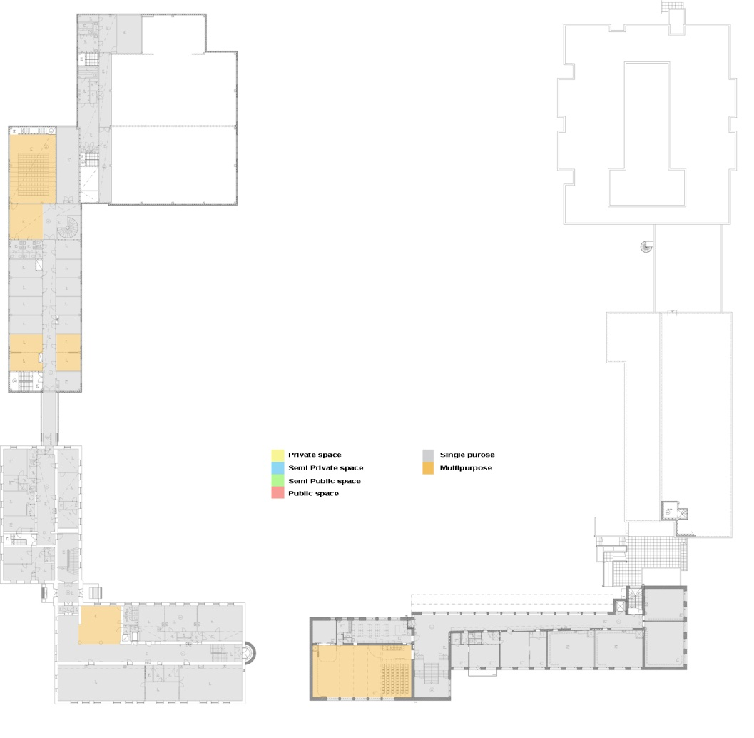
Seminaarin koulu – Monikäyttöiset tilat ja tilamuutokset 2012
2.krs
Iso auditorio
Väistöluokat
Opettajien huoneet
Pariopettajuus luokat
Monitoimitila

Slide 12
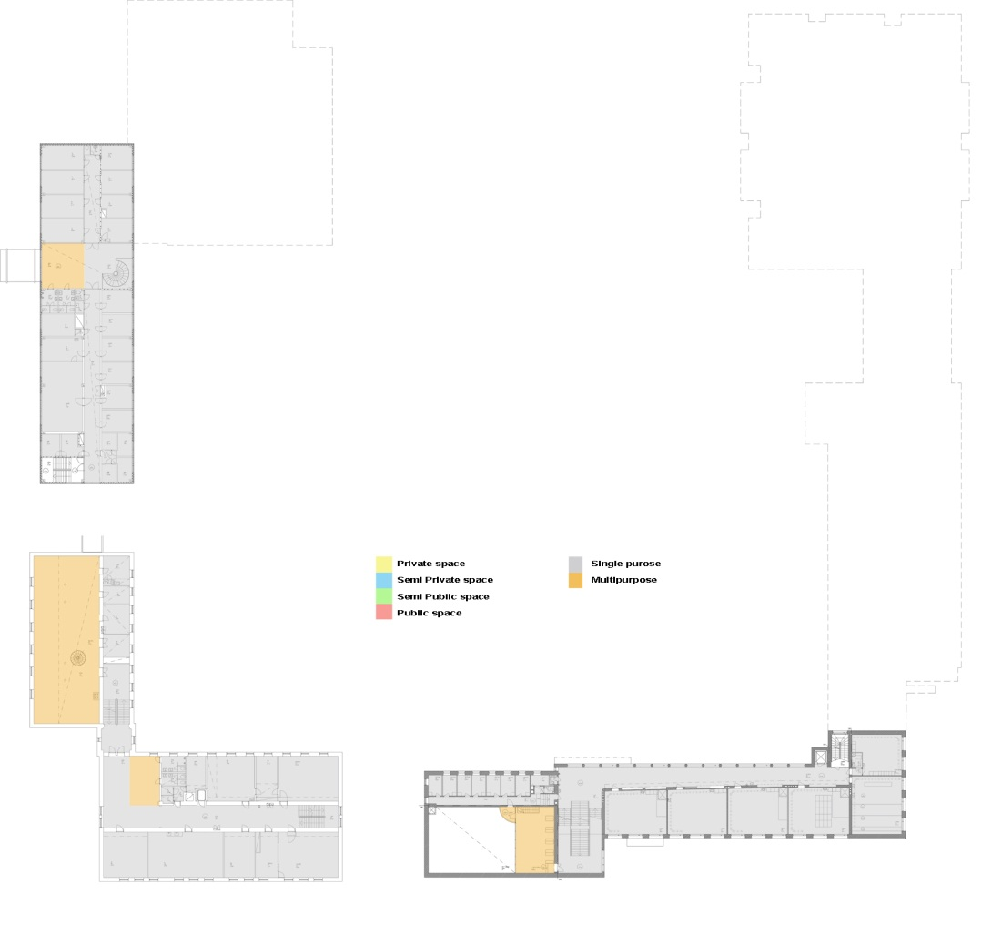
Seminaarin koulu – Monikäyttöiset tilat ja tilamuutokset 2012
3.krs
Perhetuki
Musiikkiluokka
Väistöluokat
3 uutta luokka
Monioppimistila
Pienryhmätiloja
Monioppimistila
Pariopettajuus luokat

Slide 13
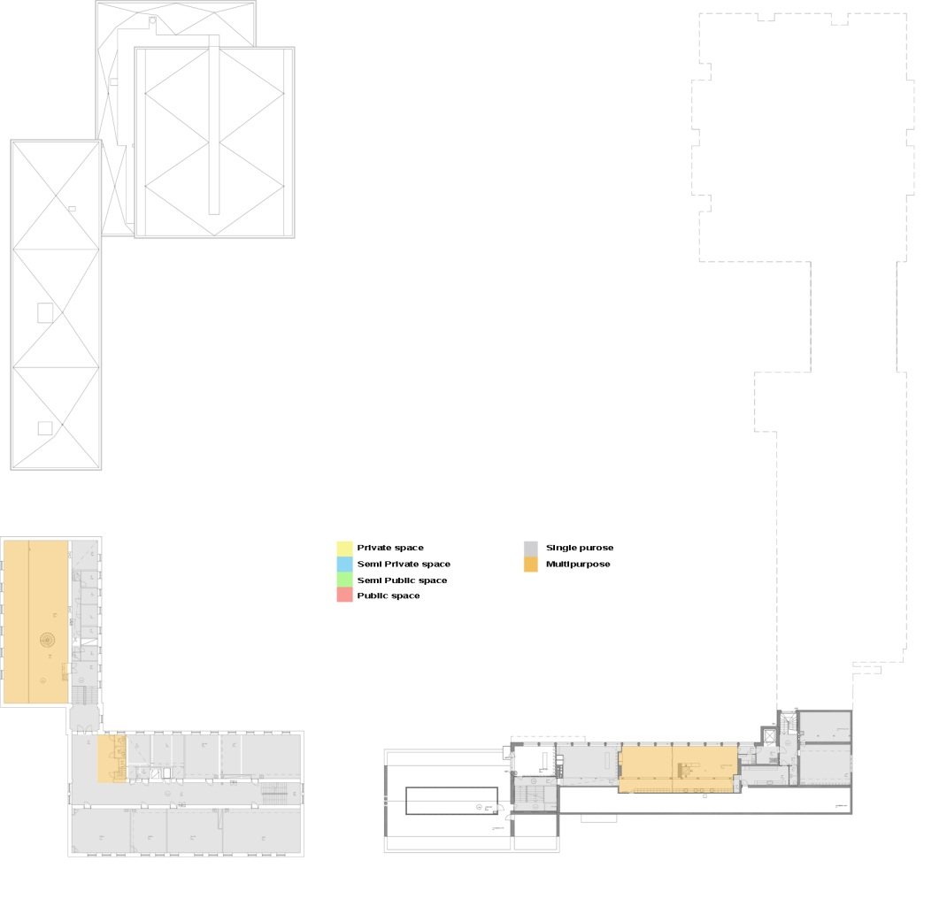
Seminaarin koulu – Monikäyttöiset tilat ja tilamuutokset 2012
4.krs
2 uutta luokka
Iso IV konetila
Iso IV konetila
Monioppimistila
Kuvaamataito

Slide 14
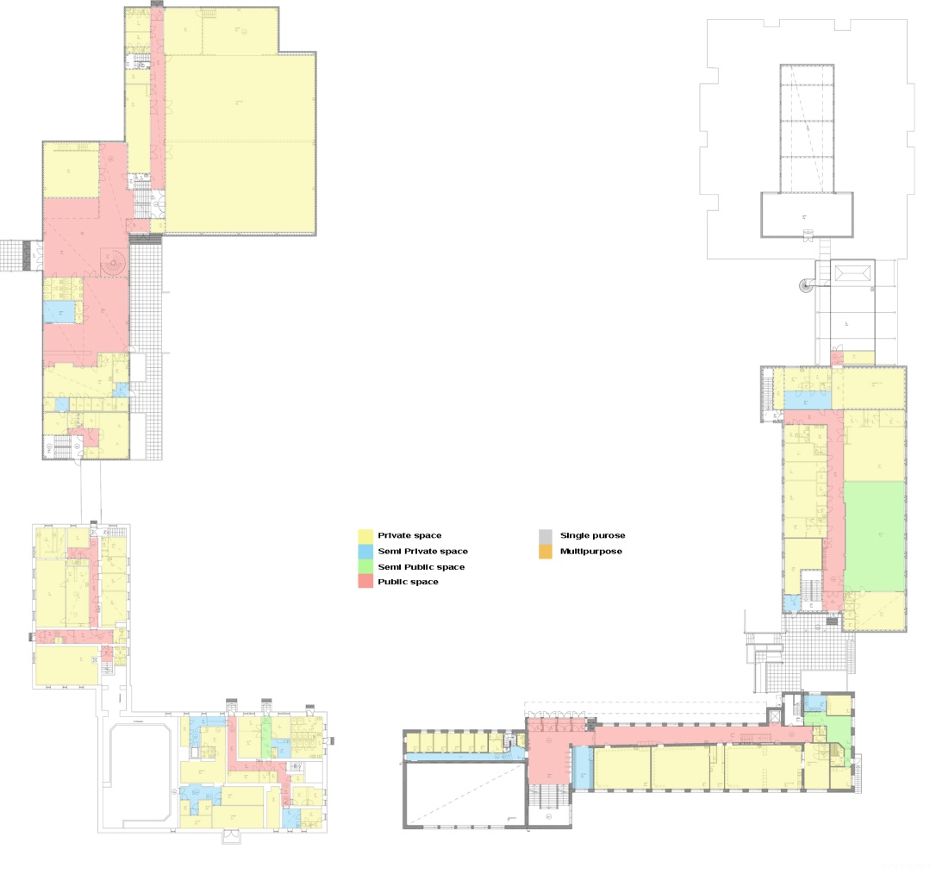
Seminaarin koulu – Tilahierarkia-analyysi ja muutokset jatkossa
1.krs
Kesä 2015 tai 2016
Kesä 2013
Sisäpiha-alue
Kesä 2014 tai 2015
Talvi 2013
Kadunvarsialueet
Kesä 2013
Kesä 2013
Kesä 2015
Kesä 2014

Slide 15
Seminaarin koulu
Kiitos
27.9.2012
Teemu Palomäki, arkkitehti SAFA

